Slide 1
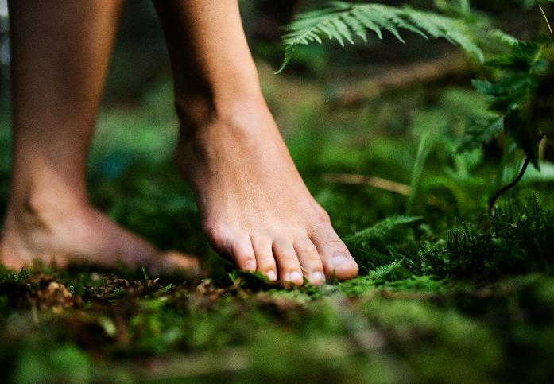

Modul 2 – Motstandskraft
Hvordan kan vi bygge motstandskraft ved å koble oss til oss selv, kreativiteten og naturen?
www.planet-pulse.eu

Slide 2

Modul 2 – Motstandskraft
01
Innledning 3
02
Natur Aktiviteter for å øke motstandskraften 8
03
Beroligende kreative aktiviteter 23
04
Kunstaktiviteter for å uttrykke følelser
og knytte bånd til naturen 32
05
Journalaktiviteter 37
06
Ressurser for videre utforskning 45

Slide 3

01
Innledning

Slide 4
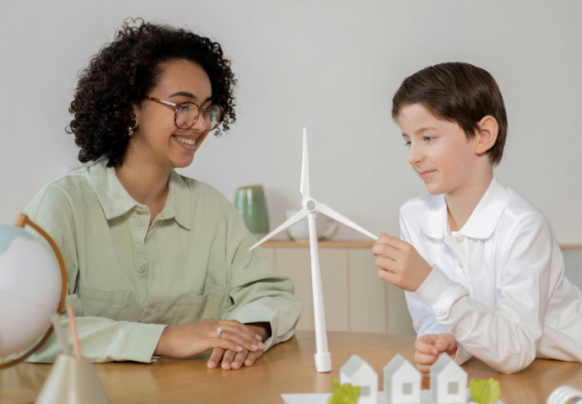
I det siste har jeg tenkt mye på en setning fra en gammel film om frykten for apokalypsen: «Hvordan jeg lærte å slutte å bekymre meg og elske bomben».
Med satire leker tittelen med begrepet å utvikle motstandskraft.

Slide 5

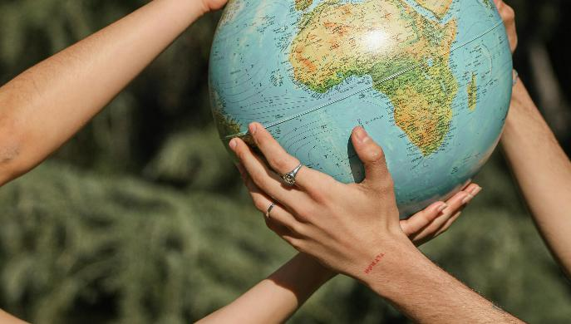
Jeg snakket med en ung kvinne som bor i et fjellsamfunn som er utsatt for ekstremvær forårsaket av klimaendringer. Nylig sto hun ved vinduet i familiens hjem og så naboenes hus bli revet med av et skred. Hun sa at hun følte at naturen hadde blitt en tikkende bombe som kunne eksplodere når som helst.
Selv om vi ikke anbefaler noen å bokstavelig talt elske klimaendringer, bomber eller apokalypse av noe slag, inviterer utdraget oss til å lære hvordan vi kan komme oss ut av den konstante alarmtilstanden mens vi venter på «bomben». Vi må leve med konsekvensene av klimaendringene hele livet, så vi kan like gjerne omfavne krisen og jobbe for å overvinne de utfordringene vi står overfor. I tider med flere overlappende kriser er det lett for nervesystemet vårt å bli dysregulert – å bli slitt og føle seg utmattet (hypoarousal), eller gå inn i en overaktiv tilstand hvor man føler seg konstant alarmert (hyperarousal). Begge disse mentale og emosjonelle tilstandene gjør det vanskeligere å reagere på stress på måter som gir tilgang til både fornuft og følelser samtidig, og som muliggjør motivasjon og handling. Resiliensvinduet nedenfor illustrerer denne sammenhengen

Slide 6

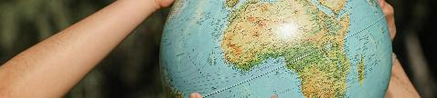

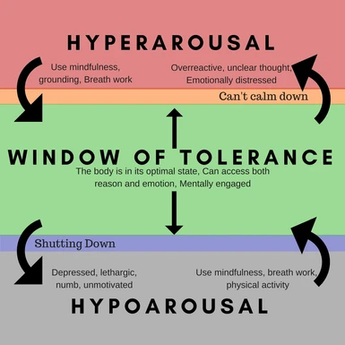
Klimaendringene medfører en rekke nye utfordringer, samtidig som de forsterker eksisterende problemer.
Resiliens handler om vår evne til å møte utfordringer, lære av vanskelige erfaringer og tilpasse oss nye situasjoner. Det handler om å finne måter å takle og trives på, selv når ting er vanskelige. Ved å jobbe med vår resiliens kan vi komme ut av klimautfordringene med fornyet kraft. Når vi snakker om resiliens, snakker vi egentlig om hvordan vi kan bruke en rekke verktøy vi har fått for å hjelpe oss med å forankre oss, vokse og reagere på verden rundt oss på en måte som bygger styrke og fleksibilitet. Disse verktøyene inkluderer vår fantasi, kreativitet og tilknytning til verden rundt oss; hver av disse kan hjelpe oss med å håndtere klimangst og andre livets utfordringer.

Slide 7

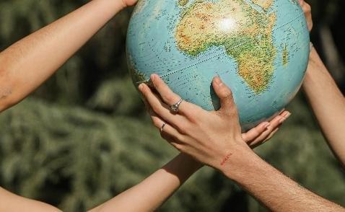
Ved å prøve ut ulike naturaktiviteter som hjelper oss å være mer oppmerksomme og til stede, kan vi bygge en dypere forbindelse med oss selv og omgivelsene våre. Naturen kan være både beroligende og oppkvikkende: å se på skyene kan hjelpe deg å roe deg ned, mens en svømmetur i kaldt vann kan hjelpe kroppen din å komme ut av nedstengning.
De enkle kreative øvelsene som er beskrevet nedenfor, kan hjelpe oss med å regulere nervesystemet gjennom kunst og uttrykk, og gi oss tilgang til glede, skjønnhet, spiritualitet og tradisjon.
Det er helt normalt å føle seg litt nervøs eller dum når du begynner med disse øvelsene og aktivitetene, men etter hvert vil de bli mer og mer behagelige. Husk at motstandskraft ikke bare handler om å være sterk, men også om å utfordre oss selv, lære og tilpasse oss virkeligheten vi står overfor. Det handler også om næring og å sikre at nervesystemet vårt får den oppmerksomheten det fortjener. Følgende aktiviteter fokuserer primært på stigen og gir deg måter å komme tilbake til toleransevinduet ved å gi deg muligheter til å gjenopprette kontakten med deg selv, naturen og dine medfødte kreative evner for å komme videre.

Slide 8
02
Naturaktiviteter
for å øke motstandskraften

Slide 9
Å tilbringe tid i naturen kan være en effektiv måte å hjelpe oss til å føle oss mer jordnære og mindre overveldet. Enten du hopper i kaldt vann, observerer dyrelivet i stillhet eller lærer om planter og sopp i området ditt, gir naturen oss god plass og mulighet til å senke tempoet og gjenopprette kontakten med oss selv og verden rundt oss.
Disse aktivitetene handler ikke bare om avslapning (det er vanskelig å forestille seg at noen hopper i et kaldt basseng bare for å «slappe av»!). Disse aktivitetene kan løfte humøret vårt, roe sinnet vårt og til og med bidra til å bygge selvtilliten vår ved å få oss til å overvinne utfordringer og vise oss hva vi virkelig er i stand til.
Svømming i kaldt vann 10
Naturskuing 13
Skogbad (Shinrin-yoku) 16
Identifisering av planter og sopp 20
01
02
03
04

Slide 10

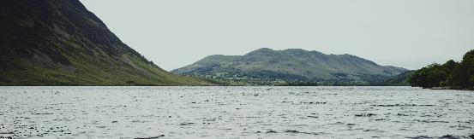
01. Svømming i kaldt vann
Svømming i kaldt vann er en oppkvikkende aktivitet som innebærer å dyppe seg ned i naturlige vannforekomster, innsjøer, elver eller havet, når vannet er kaldt.
Selv om det kan høres skremmende ut i begynnelsen, vil den første sjokket raskt gi vei for en følelse av ro og klarhet. Svømming i kaldt vann har blitt stadig mer populært, ikke bare på grunn av de fysiske helsemessige fordelene, men også fordi det bidrar til å øke den mentale velvære. Når du dypper deg ned i kaldt vann, reagerer kroppen din ved å frigjøre endorfiner, som naturlig forbedrer humøret og energinivået ditt.
Det kalde vannet bidrar også til å forbedre sirkulasjonen og styrke immunforsvaret. Men det som gjør det spesielt effektivt for å håndtere stress og angst, er hvordan det trekker deg inn i øyeblikket. Kulden tvinger deg til å fokusere på pusten og kroppen din, noe som hjelper deg med å roe sinnet og gi slipp på angstfylte tanker, selv om det bare er for et øyeblikk.

Slide 11
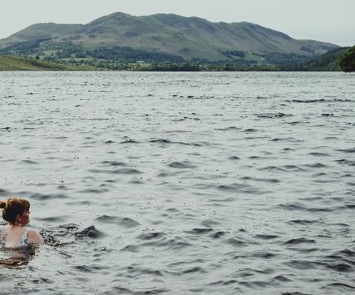
01. Svømming i kaldt vann
Hvis du er nybegynner innen kaldtvannssvømming, er det viktig å ta det rolig i starten. Begynn med korte dukkert og ta alltid med deg en venn eller en gruppe for sikkerhets skyld.
Over tid kan denne øvelsen bli en stabil kilde til styrke og ro, og lære deg å omfavne utfordringer og finne øyeblikk av fred i ubehag.

Slide 12
Tips og triks for svømming i kaldt vann:
Start sakte: Hvis du er nybegynner innen svømming i kaldt vann, begynn med korte dukkert og øk gradvis tiden du tilbringer i vannet.
Svøm med en venn: Svøm alltid med en venn eller en gruppe for sikkerhets skyld, spesielt i naturlige vannområder.
Velg trygge steder: Velg kjente badeplasser uten sterke strømmer eller farer under vann.
Varm opp først: Lett strekking eller bevegelse før du svømmer hjelper kroppen din å forberede seg på kuldesjokket.
Fokuser på pusten: Konsentrer deg om dype, jevne åndedrag for å hjelpe kroppen din til å tilpasse seg det kalde vannet.
Kle deg i lag etterpå: Ta med varme klær i flere lag for å varme kroppen raskt når du kommer ut av vannet, da kroppstemperaturen vil fortsette å synke.

Slide 13
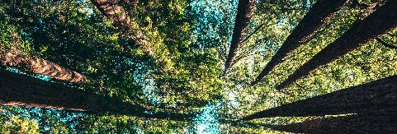
02. Naturbetraktning
Naturbetraktning er en rolig og beroligende aktivitet som inviterer oss til å senke tempoet og observere naturen.
Enten du observerer fugler, skyer, bølger eller bare sitter stille og tar inn omgivelsene, handler denne aktiviteten om å være til stede. Det krever ikke noe spesielt utstyr – bare oppmerksomhet og vilje til å ta en pause.
Ved å stille inn på naturen kan du trekke deg ut av hverdagens stress og mas. Å observere fugler som flyr mellom trærne eller måten skyene beveger seg over himmelen på, kan gi en følelse av fred og ro. Det er en mulighet til å legge merke til de små detaljene, som lyden av raslende blader eller krusninger i vannet, som alle trekker oppmerksomheten mot øyeblikket og overskygger bekymringer om fortiden eller fremtiden.

Slide 14
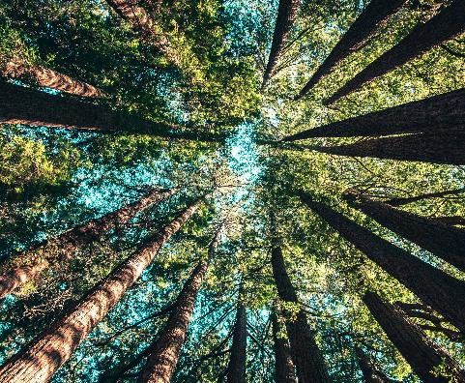
02. Naturbetraktning
Det er bevist at å tilbringe tid i naturen reduserer stressnivået og forbedrer humøret.
Enten du gjør dette på en parkbenk, på en tur gjennom en hage eller ved en elv, er naturobservasjon en enkel måte å føle seg mer tilknyttet og forankret på.

Slide 15
Tips og triks for naturobservasjon:
Finn et fredelig sted: Velg et rolig sted hvor du ikke blir forstyrret, for eksempel en park, en hage eller et sted nær vann.
Vær tålmodig: Naturen tar sin tid, så slapp av og se verden utfolde seg uten å stresse.
Bruk alle sansene: Ikke bare fokuser på det du ser – lytt til lydene fra fugler, vind eller vann. Legg merke til teksturer og lukter rundt deg.
Vurder å ta med kikkert eller en dagbok: Kikkert kan bringe deg nærmere dyrelivet, og dagbokskriving kan hjelpe deg med å følge med på og reflektere over det du observerer.
Varier tidspunktet: Prøv å observere på forskjellige tidspunkter av dagen, for eksempel tidlig om morgenen eller om kvelden, for å se hvordan naturen endrer seg. Øv på dette i løpet av et år og observer sesongvariasjonene.
Koble deg fra teknologien: Legg fra deg telefonen for å være fullt til stede mens du er i naturen.
.

Slide 16
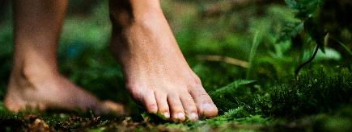
03. Skogbad (Shinrin-yoku)
Skogbad, eller Shinrin-yoku, er en japansk praksis som oppmuntrer deg til å tilbringe tid i skogen og fordype deg fullt ut i synet, lydene og luktene i det naturlige miljøet.
I motsetning til fotturer eller spaserturer med et bestemt mål for øyet, handler skogbad om å være til stede og la skogen lede opplevelsen din. Det handler om å senke tempoet, puste dypt og bruke alle sansene dine til å ta inn det som er rundt deg.
Å gå gjennom en skog inviterer deg til å legge merke til de minste detaljene – som måten sollyset skinner gjennom trærne, den jordnære duften av skogbunnen eller lyden av en fjern bekk. Det er bevist at denne typen sensorisk fordypning reduserer stresshormoner, senker blodtrykket og forbedrer det generelle humøret. Skoger har en unik måte å hjelpe oss med å føle oss rolige og balanserte på, og gir oss en pause fra støyen og travelheten i hverdagen.

Slide 17
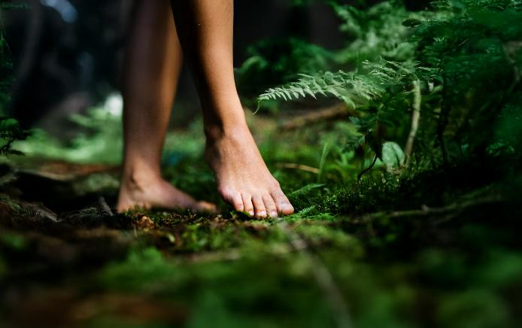
03. Skogbad (Shinrin-yoku)
For å prøve skogbad, finn et rolig skogsområde og legg igjen distraksjoner, som telefonen din. Gå sakte og oppmerksomt, og vær oppmerksom på det du ser, hører og lukter.
Du kan sette deg på en trestamme, ta på barken på et tre eller bare lukke øynene og lytte til lydene i skogen. Det er ikke noe mål – bare vær i øyeblikket og la skogen gi deg ny energi, både mentalt og fysisk.

Slide 18
Tips og triks for skogbad:
Velg riktig sted: Se etter et skogkledd område med minimalt med menneskeskapte lyder. Jo mer naturlig miljøet er, desto bedre. Vær oppmerksom på om du befinner deg i en gammel skog eller en plantet skog. Gamle skoger er vanskeligere å finne i dag, men du vil helt sikkert merke forskjellen i biologisk mangfold hvis du tilbringer nok tid i begge for å legge merke til forskjellene.
Gå alene eller med en liten gruppe: Det er greit å gå med en venn, men å holde gruppen liten bidrar til å opprettholde roen i opplevelsen.
Gå sakte: Ta deg god tid når du går. Det er ingen grunn til å skynde seg – la skogen utfolde seg i sitt eget tempo.

Slide 19
Tips og triks for skogbad:
Engasjer sansene dine: Legg merke til synsinntrykkene, lydene og luktene i skogen. Vær oppmerksom på hvordan luften føles eller lysmønstrene som skinner gjennom trærne. Hvis det hjelper, kan du øve på en rask sansemeditasjon ved å spørre deg selv: Hva er fem ting du ser? Hva er fire ting du hører? Hva er tre ting du føler? Hva er to ting du lukter? Hva er én ting du smaker?
Sitt og observer: Finn et sted hvor du kan sitte stille en stund. Len deg mot et tre, lukk øynene og bare lytt til lydene rundt deg.
Bli en stund: Gi deg selv minst 30 minutter til en time for å virkelig oppleve skogens beroligende effekt. Jo lenger du blir, jo flere fordeler får du.

Slide 20
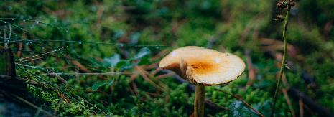
04. Identifisering av planter og sopp
Å lære å identifisere planter og sopp i ditt lokale miljø er en givende måte å dype din forbindelse med naturen på. Enten det er å gjenkjenne trær, blomster eller forskjellige sopparter, stimulerer identifisering av planter og sopp nysgjerrigheten og hjelper deg å legge merke til de intrikate detaljene i verden rundt deg.
Det handler om å ta seg tid til å virkelig se hva som vokser i omgivelsene dine og forstå hvilken rolle disse plantene spiller i økosystemet.
Denne aktiviteten krever fokus og oppmerksomhet, noe som kan hjelpe deg med å trekke tankene bort fra stress og angst. Når du går gjennom en park, skog eller til og med nabolaget ditt, vil du begynne å legge merke til det store mangfoldet av liv som ofte går ubemerket hen. Det er noe dypt tilfredsstillende og grunnleggende ved å kjenne navnene og egenskapene til plantene og soppene rundt deg. Sopp gir en ekstra dimensjon av spenning til planteidentifisering på grunn av deres utrolige mangfold, men de krever forsiktighet – mange sopper er ikke trygge å ta på eller spise.

Slide 21
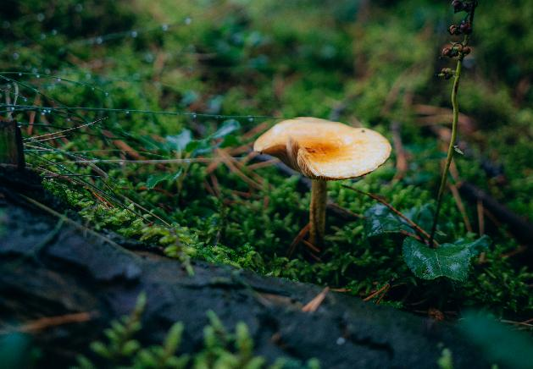
04. Identifisering av planter og sopp
For nybegynnere er det lurt å starte med vanlige planter og trær, og bruke pålitelige guider når det er mulig, samt identifikasjonsapper eller guidebøker for å hjelpe deg med å identifisere dem. Hvis du er interessert i å lære mer om sopp eller sjeldne plantearter, kan det være en trygg og morsom måte å utforske på å bli med i en lokal gruppe for sanking eller planteidentifisering. Jo mer du lærer om plantene i området ditt, jo mer knyttet vil du føle deg til naturen. Hver oppdagelse gir en følelse av mestring og styrker forholdet ditt til naturen. Denne forbindelsen kan gjøre tiden din utendørs mer meningsfull.

Slide 22
Tips og triks for identifisering av planter og sopp:
Begynn med vanlige arter: Fokuser på å identifisere kjente planter og trær før du går videre til mer komplekse arter som sopp.
Bruk teknologi eller feltguider: Last ned en app for planteidentifisering eller ta med deg en feltguide som hjelp til å lære underveis.
Ta bilder: Ta klare bilder av planter og sopp fra forskjellige vinkler for å studere dem senere, spesielt hvis du er usikker på identifiseringen.
Vær forsiktig med sopp: Husk at noen sopper kan være giftige. Berør eller spis bare det du vet er trygt.
Bli med i en gruppe eller et verksted: Å delta i lokale grupper for sanking eller planteidentifisering kan være en morsom måte å lære sammen med andre på.
Før dagbok: Dokumenter oppdagelsene dine i en naturdagbok for å forsterke læringen og reflektere over erfaringene dine.

Slide 23
03
Beroligende
Kreative praksiser

Slide 24
Her er noen enkle øvelser du kan gjøre regelmessig for å oppnå gradvis fremgang. Vi trenger alle øvelser som hjelper oss å finne fotfeste.
Følgende øvelser er kunstneriske, kreative og somatiske, og lar deg koble deg til den materielle verden og deg selv i den, samtidig som du bygger opp en følelse av personlig motstandskraft og handlekraft mens du dyrker en praksis for å ta vare på deg selv og omgivelsene dine.
Nynne eller synge 25
Bevege kroppen (også kalt «danse») 26
Lytte til musikk 27
Lage musikk 28
Male 29
Keramikk 30
Kintsugi eller mosaikkbygging eller sying 31
01
02
03
04
05
06
07

Slide 25

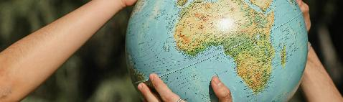
01. Nynning eller sang
Disse enkle øvelsene beroliger nervesystemet og kan hjelpe deg med å stille inn på stemmebåndets vibrasjoner, slik at du kan slappe av og stresse ned.
Hvis du ønsker en strukturert og gjennomtenkt tilnærming til nynning, kan du prøve Bhramari pranayama, også kjent som bie-pusting.
Nynning har imidlertid vært en del av religiøse og åndelige praksiser i årevis, og når du tenker over det, kan du kanskje finne en nynne- eller sangpraksis som ligger nærmere ditt daglige liv og dine relasjoner (jeg bruker en salme som minner meg om bestemoren min). Du kan også se på konsepter som vokal yoga for videre utforskning.

Slide 26
02. Bevege kroppen (også kalt «danse»)
Uansett om du anser deg selv som en danser (jeg gjør ikke det i tradisjonell forstand), er det ingenting som kan måle seg med friheten du opplever når du lytter til kroppen din mens den utforsker bevegelser til musikk.
Mange som ikke danser, tenker så mye på hva som er «god» eller «dårlig» dans at det å bare bevege kroppen til rytmen virker ufattelig. Her er noen måter du kan skape et miljø for å utforske dette på: Skru ned lyset helt i 30, 60 eller 90 minutter og la kroppen bevege seg til forskjellig musikk.
For de som er interessert i å finne et fellesskap å utforske sammen med, kan du søke opp 5 Rhythms dance. Å riste er naturens måte å hjelpe til med å helbrede traumer eller komme seg gjennom utfordrende fysiske omstendigheter. Dans kan også forstås på denne måten.

Slide 27
03. Lytte til musikk
Har du noen gang tenkt på musikk som en form for reise?
Hvordan ville det være å velge noe du er nysgjerrig på?
Noe du virkelig har lyst til å høre på?
Hva om du fant noen instrumentale sanger og lyttet til musikken som om den var en bølge som skyllet over deg? Musikk kan også hjelpe deg med å bearbeide følelser – hvis du for eksempel føler deg trist, kan det være nyttig å finne trist musikk.
Hvis du føler deg glad, kan musikk bidra til å forsterke denne følelsen.

Slide 28
04. Å lage musikk
Du trenger ikke å være musiker for å lage musikk.
Enten du velger å bruke tid på å lære å spille et instrument eller å lage «musikk» på en organisk måte ved å produsere lyder med de gjenstandene du har tilgjengelig, kan det å lage musikk åpne opp nye verdener.
Å lage musikk kan demonstrere vår medfødte kreative evne til å skape og dele nye verdener, verdener som kan overleve gjennom generasjoner.

Slide 29
05. Maleri
Maling er en åndelig handling, uavhengig av hvor teknisk «god» et maleri måtte være.
Maling er en form for lek og kan omfatte materialstudier hvor man blander maling for å fremstille ulike farger langs fargespekteret, samt blander ulike naturmaterialer for å fremstille maling. Det kan også innebære å lære teknikker som å behandle ditt eget lerret eller male på ulike funnet materialer for å se hva som føles morsomt og bra for deg.
Den våte malingen på (antagelig) tørre overflater kan hjelpe deg mot en fullstendig sensorisk opplevelse som sentrerer deg i tid og sted, slik at du kan tappe inn i din kreative energi og frigjøre den intellektuelle, analytiske, kritiske energien som så ofte oppstår når du utforsker et nytt kreativt medium. Til kritikeren sier vi: sentrer lek, sentrer nysgjerrighet, sentrer utforskning og la malingen lære deg. Du er ikke her for å imponere noen.

Slide 30
06. Keramikk
Med leire som primært medium er keramikk en form for kunstnerisk uttrykk som fokuserer på jorden, og lar deg leke med jorden i håndflatene dine.
Keramikk kan noen ganger føles utilgjengelig på grunn av de instrumentene som ofte kreves. Hvis du ikke har tilgang til en dreieskive, oppfordrer vi deg til å finne materialer som du kan bruke til å utvikle håndbyggingsteknikker.
På internett finnes det en rekke videoer som kan hjelpe deg med å finne verktøy og metoder for å utforske dette.
Her er ett eksempel.

Slide 31
07. Kintsugi, mosaikk eller søm
Hvis du har ressurser i lokalsamfunnet ditt til å bygge kintsugi, mosaikk eller sy, oppfordrer vi deg til å gjøre det og lære metodene.
Hver av disse kreative praksisene har reparasjon som sentralt begrep, en poetisk analogi til den tilsynelatende ødelagte tiden vi lever i. Mens kintsugi er en tradisjonell japansk praksis hvor man reparerer ødelagte kar og forsegler dem med gull, bruker mosaikkbygging ødelagte biter til å bygge større, vakre verk – fra fliser til veggmalerier.
Sying trenger ingen forklaring, men kan ta mange former, fra å lære grunnleggende syferdigheter for å lage dine egne tekstilprosjekter (klær, dyner, praktiske husholdningsartikler) til å lære broderikunst og å reparere ødelagte eller dårlig sittende klær for å gi dem nytt liv.

Slide 32
04
Kunstaktiviteter for å
uttrykke følelser og
komme i kontakt med naturen

Slide 33

«Det motsatte av depresjon er uttrykk»,
skrev psykolog Edith Eger.
Her finner du ideer til hvordan du kan kombinere kunstnerisk uttrykk med naturlige materialer.
Disse aktivitetene kan gjøres som en engangsaktivitet eller flettes inn i din kreative praksis, når du trenger en beroligende og morsom måte å uttrykke dine følelser på. Denne delen utforsker konseptene nevnt ovenfor ved å bevisst lede oss til å smelte sammen vår kreative kapasitet med vårt forhold til naturen.
Mini-naturgynge
Planteavtrykk
Tørking og arrangering av blomster
01
02
0

Slide 34
01. Mini-naturgynge:
Finn et rektangulært stykke tre som du kan bruke som fundament for svingen. Bor et hull i bunnen av grenen. Hvis du har riktig utstyr, borer du et hull i steinen (alternativt kan du feste steinen med en fiskelinje eller hampetau). Skjær ut et rom for steinen i den nedre halvdelen av treet. Fest grenen og steinen til en metallstang. Lag et snitt øverst på trebiten og plasser stangen på toppen.
Slik borer du et hull i en stein:
https://www.youtube.com/watch?v=bxIYOugoE-w
Eksempel på en naturlig sving:
https://www.facebook.com/reel/1343369839649099
Svinger minner oss om at det å finne balanse kan kreve litt frem og tilbake.
For å lage din egen naturgynge, finn en liten, solid gren og en stein fra et sted eller miljø som er viktig for deg på en eller annen måte.

Slide 35
02. Planteavtrykk:
Velg en farge som uttrykker hvordan avtrykket inspirerer deg. Påfør malingen på avtrykket, dekk det med papir eller stoff, og trykk på papiret/stoffet før du fjerner det for å avsløre planteavtrykket.
Eksempel på bladavtrykk:
https://www.facebook.com/103990172128093/videos/327155193708149
Eksempel på fruktavtrykk:
https://www.instagram.com/reel/C5az4E5BKnq/?utm_source=ig_web_copy_link
Eksempel på stammeavtrykk:
https://www.facebook.com/reel/532376609323949
Eksempel på halmtrykk:
https://www.instagram.com/reel/Cy_hsY8KOSD/?utm_source=ig_web_copy_link
Finn en del av en plante med et avtrykk du ønsker å fange.
Avtrykket kan være et blad, en blomst, en frukt eller stammen på et dødt tre.

Slide 36
03. Tørking og
Arrangere blomster:
Plukk noen blomster du liker. Fjern unødvendige blader, og heng blomstene opp ned i en bukett i 2–4 uker på et mørkt, tørt og godt ventilert sted.
Noen blomster mister fargen når de tørkes, og andre mister formen, så du må kanskje prøve deg frem med forskjellige blomsterarter før du finner de som egner seg godt til tørkede blomsteroppsatser.
Blomster som ser vakre ut når de er tørket, er for eksempel lavendel, salvie, stråblomster og roser. Når blomstene er tørket, kan du arrangere dem i en bukett, en krans eller en annen kreativ form.

Slide 37
05
Journalaktiviteter

Slide 38
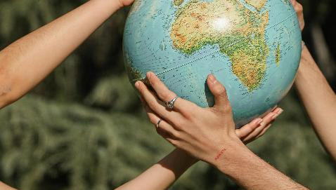
Dagboksaktivitet nr. 1:
Vann – Jord – Himmel – Vekst
Denne dagbokaktiviteten er en liten meditasjonsøvelse hvor vi kobler naturen og følelsene våre gjennom pusting, inspirert av zen-praksis.
Instruksjoner:
Les setningene i del A (1 min)
Les del B og fyll ut de tomme feltene med naturelementer (2 min)
Les del C og fyll empati-feltene med naturelementer og følelser (3 min)
Les seksjon A, B og C høyt mens du tar opp stemmen din med telefonen eller en annen enhet. Lukk øynene, lytt til stemmen din og vær oppmerksom på pusten din. Hvis du gjør denne øvelsen sammen med en venn, kan dere lese for hverandre i stedet for å ta opp stemmen deres.

Slide 39
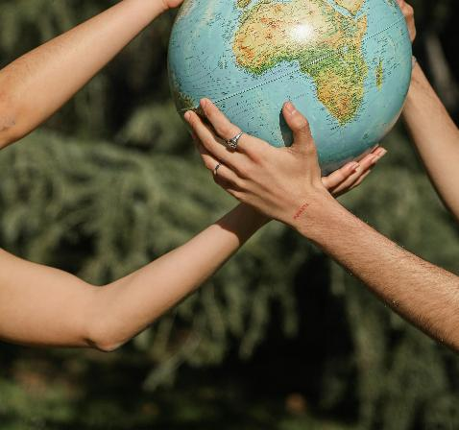
A:
Jeg puster inn og ser meg selv som en innsjø, jeg puster ut og føler meg rolig
Jeg puster inn og ser meg selv som et fjell, jeg puster ut og føler meg jordet
Jeg puster inn og ser meg selv som en sol, jeg puster ut og føler meg varm
Jeg puster inn og ser meg selv som et strå, jeg puster ut og føler meg myk

Slide 40
B:
Jeg puster inn og ser meg selv som en elv, jeg puster ut og føler ______________________
Jeg puster inn og ser meg selv som sand, jeg puster ut og føler _________________________
Jeg puster inn og ser meg selv som en sky, jeg puster ut og føler _____________________
Jeg puster inn og ser meg selv som et tre, jeg puster ut og føler ________________________

Slide 41
C:
Jeg puster inn og ser meg selv som en _______, jeg puster ut og føler meg _______
Jeg puster inn og ser meg selv som _______, jeg puster ut og føler _______
Jeg puster inn og ser meg selv som en _______, jeg puster ut og føler _______
Jeg puster inn og ser meg selv som en _______, jeg puster ut og føler _______

Slide 42

Journalaktivitet nr. 2:
Visualiseringer av trygge steder
Når vi føler oss trygge, åpner vi oss for nye muligheter. Finn et sted hvor du føler deg komfortabel og uforstyrret. Det kan være stille eller ikke, så lenge du føler deg komfortabel.
For å få jordforbindelse, ta et dypt åndedrag og gjenta dette for deg selv noen ganger. «Jeg er trygg. Alt jeg elsker er trygt.» Ta et nytt dypt åndedrag. Forestill deg at du befinner deg
i en setting du selv velger.
Beskriv den så detaljert som mulig.
Hvor er du? Hva ser du? Hva lukter du? Hva berører eller føler du? Hva hører du? Hva smaker du?
Hvem og hva er sammen med deg?
Hvordan tilbringer du tiden din?
Hvordan føler du deg innvendig?
Hva får deg til å føle deg trygg her?

Slide 43
Dagbokaktivitet nr. 2:
Visualiseringer av trygge steder
Skriv ned det som kommer opp. Dette er ditt trygge sted. Når ting er utfordrende og du trenger en pause, kan du når som helst vende tilbake til dette stedet i tankene dine. Du kan forestille deg at dine kjære møter deg der.
Hvis du føler for det, kan du lage en fysisk representasjon av dette rommet/stedet, enten det er i form av et dikt, en tegning eller en liten gjenstand. Du kan knytte assosiasjonen din til en kjær gjenstand. Uansett om du velger å ha en fysisk representasjon knyttet til ditt trygge sted eller ikke, må du vite at uansett om du beholder eller mister den fysiske representasjonen, kan du alltid få tilgang til dette trygge stedet inne i deg selv. Når du fortsetter å vokse i livet, vil du kanskje oppdage at visualiseringen av ditt trygge sted vil utvikle seg. Det er helt greit! Ditt trygge sted vil vokse sammen med deg. Det er ditt å ta i bruk.

Slide 44
Journalaktivitet nr. 3:
Slipp fantasien løs (20 min)
Her er noen enkle spørsmål du kan avslutte med for å frigjøre fantasien din ytterligere. Finn et trygt sted og bruk 5 minutter på å svare på hvert spørsmål.
Jeg drømmer...
Endringer skjer...
Hva om...
Vi kan...

Slide 45
06
Ressurser
for videre
utforskning

Slide 46
Les (flere timer): Braiding Sweetgrass: Indigenous Wisdom, Scientific Knowledge, and the Teachings of Plants – en samling essays av Robin Wall Kimmerer. Robin er mor, forsker, dekorert professor og registrert medlem av Citizen Potawatomi Nation. Hun sier om boken: «Jeg kunne gi deg et stykke søtt flettet gress, like tykt og skinnende som fletten som hang nedover ryggen til bestemoren min. Men det er ikke mitt å gi, og ikke ditt å ta. Wiingaashk tilhører seg selv. Så i stedet tilbyr jeg en flette av historier som skal helbrede vårt forhold til verden.»
Lytt (49 min): Hvordan behandle traumer, angst og kronisk sykdom uten medisiner – en podkastepisode med journalisten Julia Holtz. I episoden sier Julia: «Naturen er en av de eneste tingene som kan fange oppmerksomheten vår uten å belaste den.»
Se (1 time, 30 minutter): My Octopus Teacher – en dokumentarfilm om en filmskaper som knytter et uvanlig vennskap med en blekksprut som lever i en sørafrikansk tangskog, og lærer mens dyret deler mysteriene i sin verden.

Slide 47
SPILL
Spillet «Hjerte, hånd, hode» tilbyr en dynamisk måte å hjelpe deltakerne med å engasjere seg i konsepter for å bygge resiliens fra et emosjonelt, praktisk og intellektuelt perspektiv. Dette spillet kan bidra til å fremme en helhetlig forståelse av resiliens ved å la deltakerne reflektere over hvordan klimaendringene påvirker dem personlig og identifisere hvilke praktiske tiltak de kan iverksette for å bygge resiliens.
Emosjonelt engasjement (hjerte): Klimaresiliens er ikke bare en logisk respons på klimarisiko, men også en emosjonelt viktig oppgave, spesielt for de som opplever klimangst. Emosjonelt engasjement kan fremme en følelse av mening og motivasjon.
Praktisk handling (hånd): Spillet understreker at resiliens er noe man kan handle på. Deltakerne går derfra med konkrete ideer for å forbedre sin personlige eller samfunnsmessige resiliens, noe som styrker troen på at de kan gjøre en forskjell.
Kritisk forståelse (hode): Ved å utforske den intellektuelle siden får deltakerne en klarere forståelse av de vitenskapelige og systemiske prosessene som ligger til grunn for klimaresiliens. Dette styrker deres evne til å fremme nødvendige endringer og langsiktig planlegging.

Slide 48
07
Trinn for trinn
Veiledning for
lærere

Slide 49
Trinnvis veiledning for lærere:
Mål:
Å oppmuntre deltakerne til å utforske klimatilpasning gjennom emosjonelt engasjement, praktiske tiltak og intellektuell forståelse. Dette hjelper deltakerne med å identifisere personlige motivasjoner og strategier for å bygge motstandskraft i møte med klimaendringene, både på personlig og samfunnsmessig nivå.
Tid:
30–45 minutter
Antall deltakere:
Små grupper (5–10)
eller hele klassen
Materialer:
Tavle eller flipover, tusjer, klistrelapper

Slide 50
TRINN:
Introduser begrepet klimaresiliens
Begynn med en kort forklaring av klimaresiliens – evnen til å motstå, tilpasse seg og komme seg etter virkningene av klimaendringene. Forklar at resiliens ikke bare handler om å reagere på umiddelbare trusler, men også om å styrke enkeltpersoner og samfunn slik at de kan trives i skiftende miljøer.
01

Slide 51
Forklar spillets struktur
Del klassen inn i tre hovedrefleksjonssoner – hjerte, hånd og hode – og forklar hva hver sone representerer:
Hjerte: Emosjonell engasjement. Hvilke personlige forbindelser føler deltakerne til ideen om klimaresiliens? Hvordan får klimaendringene dem til å føle seg, og hvorfor er resiliens viktig for vårt emosjonelle velvære?
Hånd: Praktisk handling. Hvilke konkrete tiltak kan de gjøre for å bygge personlig motstandskraft? Dette kan omfatte individuelle tiltak som å utvikle kreative praksiser eller tilbringe tid i naturen, eller initiativer på samfunnsnivå som å starte et lokalt motstandsdyktighetsprosjekt, for eksempel et kompostprogram.
Hodet: Logisk forståelse. Hvordan kan motstandskraft rasjonaliseres? Hvilke strategier eller vitenskapelige prinsipper støtter motstandskraftsbygging? Hvordan kan risikoene og løsningene knyttet til klimaendringer forstås på en logisk og systematisk måte?
02

Slide 52
Hjertets refleksjon (emosjonell tilknytning)
Be deltakerne reflektere over sin emosjonelle tilknytning til klimatilpasning.
Mulige spørsmål kan være:
Hvordan forholder du deg til begrepet motstandskraft? Er det noe du allerede føler er viktig for deg? Hvorfor eller hvorfor ikke?
Hvilke følelser får du når du tenker på klimaendringer og fremtiden?
Hvordan kan det å bygge motstandskraft gi deg en følelse av styrke eller håp?
Deltakerne kan skrive ned tankene sine på klistrelapper og plassere dem under hjerteseksjonen på et felles tavle eller flipover. Denne prosessen oppmuntrer dem til å uttrykke sine følelsesmessige interesser i klimatilpasning.
03

Slide 53
Håndrefleksjon (praktisk handling)
Gå over til hånddelen ved å be deltakerne fokusere på praktiske, gjennomførbare strategier.
Spørsmålene kan for eksempel være:
Hvilke konkrete tiltak kan du gjøre for å bygge opp din personlige motstandskraft? (Hvis du allerede har gjennomført noen av de tidligere aktivitetene eller har andre rutiner du følger, kan du dele dem her.
Hvordan kan samfunnet ditt forberede seg på klimrelaterte utfordringer? Hvordan kan du bidra, eller hvordan ønsker du å bidra?
Hvilke tiltak er allerede iverksatt, og hva mer kan gjøres for å bli mer motstandsdyktig på personlig og kollektivt nivå?
Deltakerne skal brainstorme praktiske tiltak og legge forslagene sine i håndseksjonen.
04

Slide 54
Hovedrefleksjon (logisk forståelse)
Gå videre til hodedelen ved å diskutere den intellektuelle, vitenskapelige eller politikkbaserte forståelsen av resiliens.
Spørsmål kan være:
Hva kan bidra til å forklare hvorfor personlig resiliens er nødvendig, spesielt hvis det er vanskelig å se hvorfor for eksempel maling kan føre til klimatiltak?
Hva er verdien av vårt personlige velvære i forhold til å fremme klimatiltak?
Hvilke andre strategier kan vurderes for å styrke resiliens på andre nivåer enn det personlige?
Denne fasen lar deltakerne nærme seg begrepet resiliens fra et kritisk ståsted, og gir en klarere forståelse av temaets betydning.
05

Slide 55
Gruppediskusjon
Etter at hver gruppe har lagt ut sine refleksjoner, led en diskusjon som knytter sammen perspektivene fra hjertet, hånden og hodet. Veiled deltakerne i å utforske sammenhengen mellom emosjonell investering, praktiske løsninger og rasjonell planlegging. Oppmuntre dem til å vurdere hvordan disse perspektivene påvirker hverandre.
Konklusjon
Avslutt aktiviteten med å understreke viktigheten av å integrere disse tre perspektivene når man tar tak i klimatilpasning. Oppfordre deltakerne til å ta med seg det de har lært fra denne flerdimensjonale refleksjonen og bruke det i virkelige situasjoner, enten gjennom personlige valg, samfunnsengasjement eller ved å arbeide for politiske endringer.
06
07

Slide 56

Takk
Har du spørsmål?
www.planet-pulse.eu

